Slide 1
ESTADOS UNIDOS.-LA VUELTA AL MUNDO EN 885 JARDINES.-Jardines Botánicos de betty ford alpine garden.-cleveland y desert gardens de Arizona
Selección de textos y fotografías por
JOSE ELIAS BONELLS

Slide 2
Betty Ford Alpine Gardens,
Las Betty Ford Alpine Gardens es el Jardin Botánico más alto del mundo , ubicado en 183 Gore Creek Drive, Vial, Colorado , EE.UU. , en unos (2500 m) de altitud en las montañas rocosas
Los jardines están abiertos al público todos los días del Día de los Caídos hasta el Día del Trabajo .
Los jardines fueron fundados por Vial y horticultores Denver en 1985, con la posterior plantación del Alpine Display Garden (1987), Montaña Jardín perenne (1989), Meditación Montaña Jardín (1991), y el jardín de rocas de los Alpes (1999), con su impresionante cascada de 120 pies .

Slide 3
Otros jardines incluyen Jardín de los Niños y la Escuela Jardín.
En conjunto, estos jardines contienen alrededor de 2.000 variedades de plantas, incluyendo más de 500 variedades diferentes de flores silvestres y plantas alpinas .
Abre todos los días, la entrada es gratuita.

Slide 4
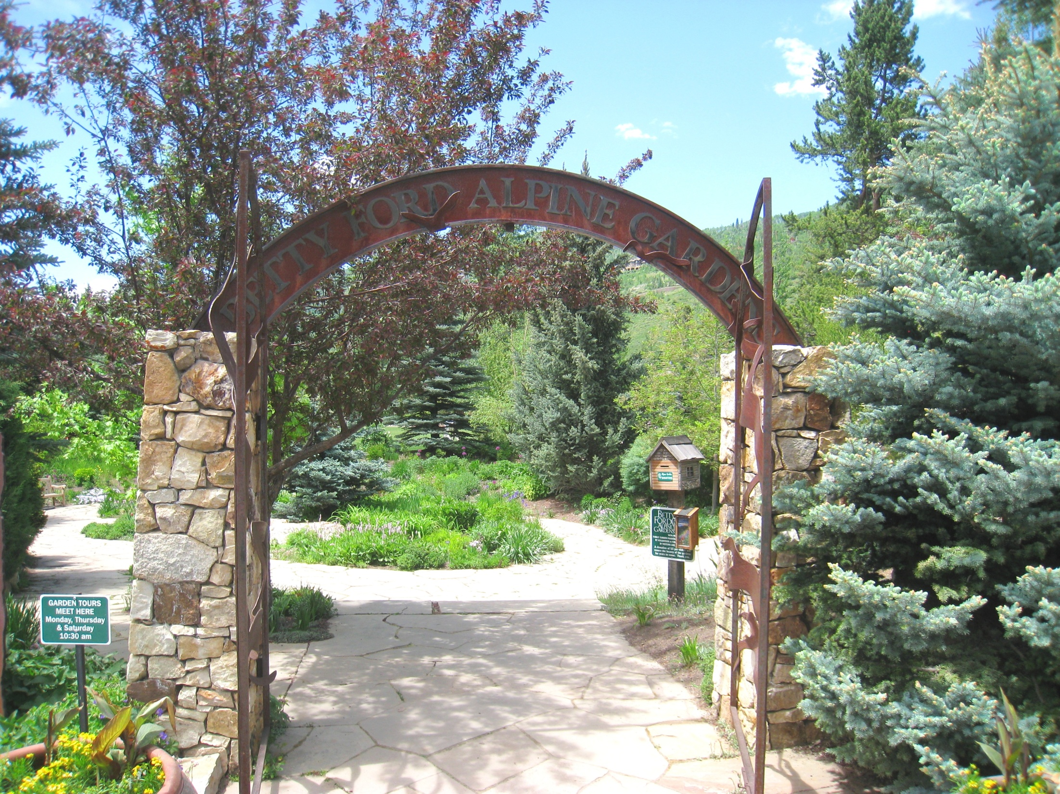
Notes:
Betty Ford Alpine Gardens,

Slide 5
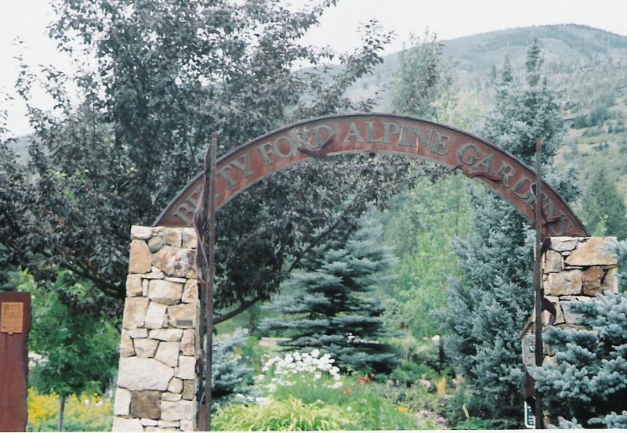
Notes:
Betty Ford Alpine Gardens,

Slide 6
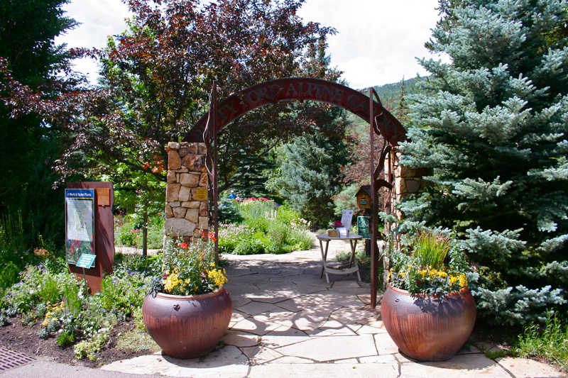
Notes:
Betty Ford Alpine Gardens.

Slide 7
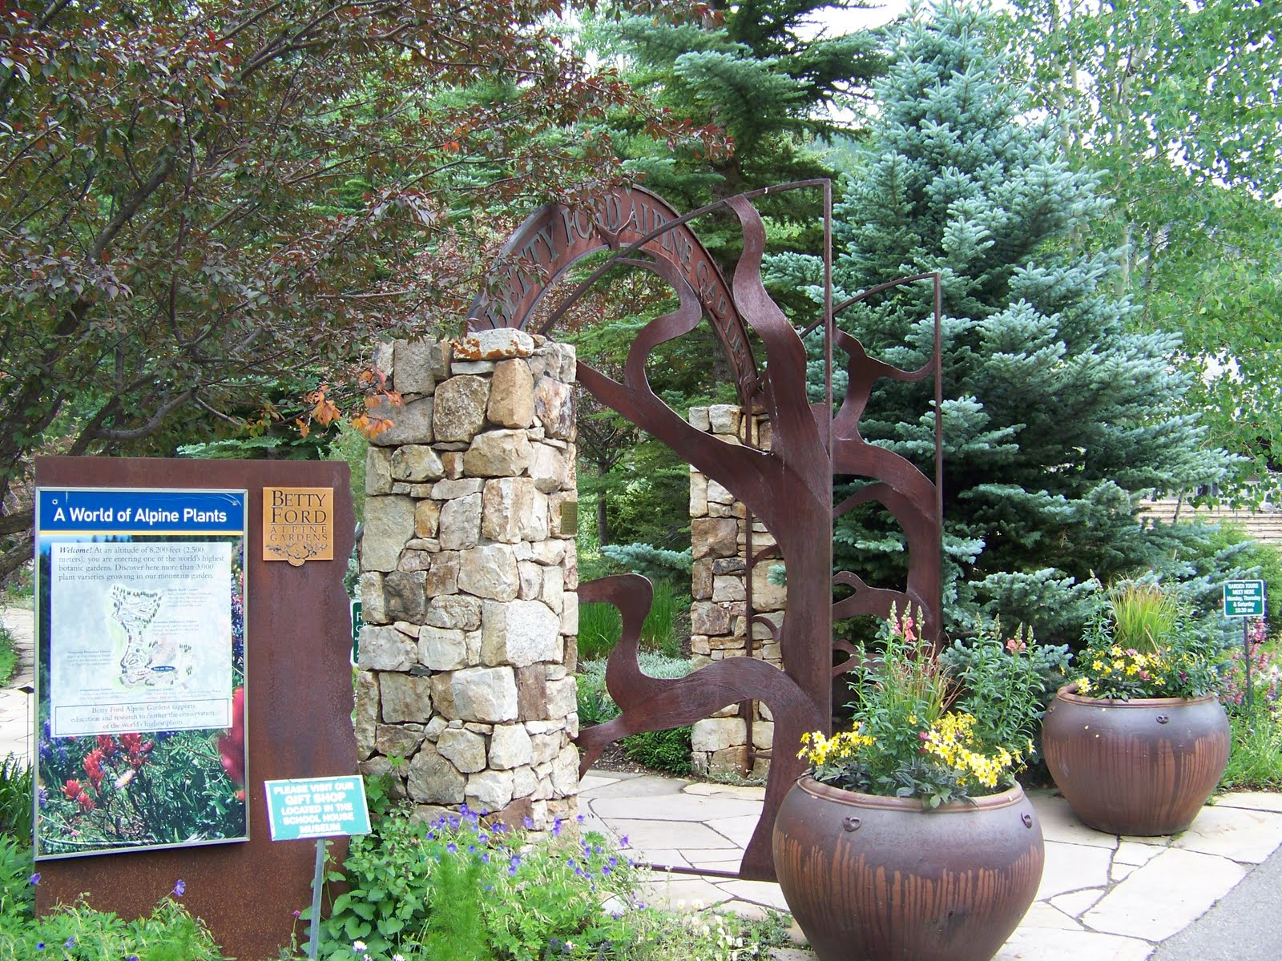

Slide 8
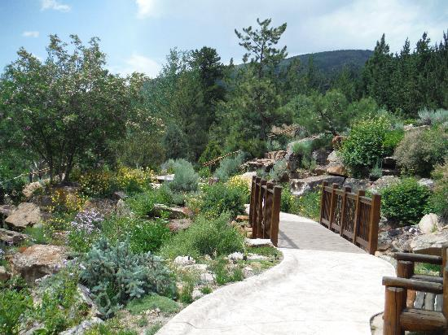
Notes:
Betty Ford Alpine Gardens.

Slide 9
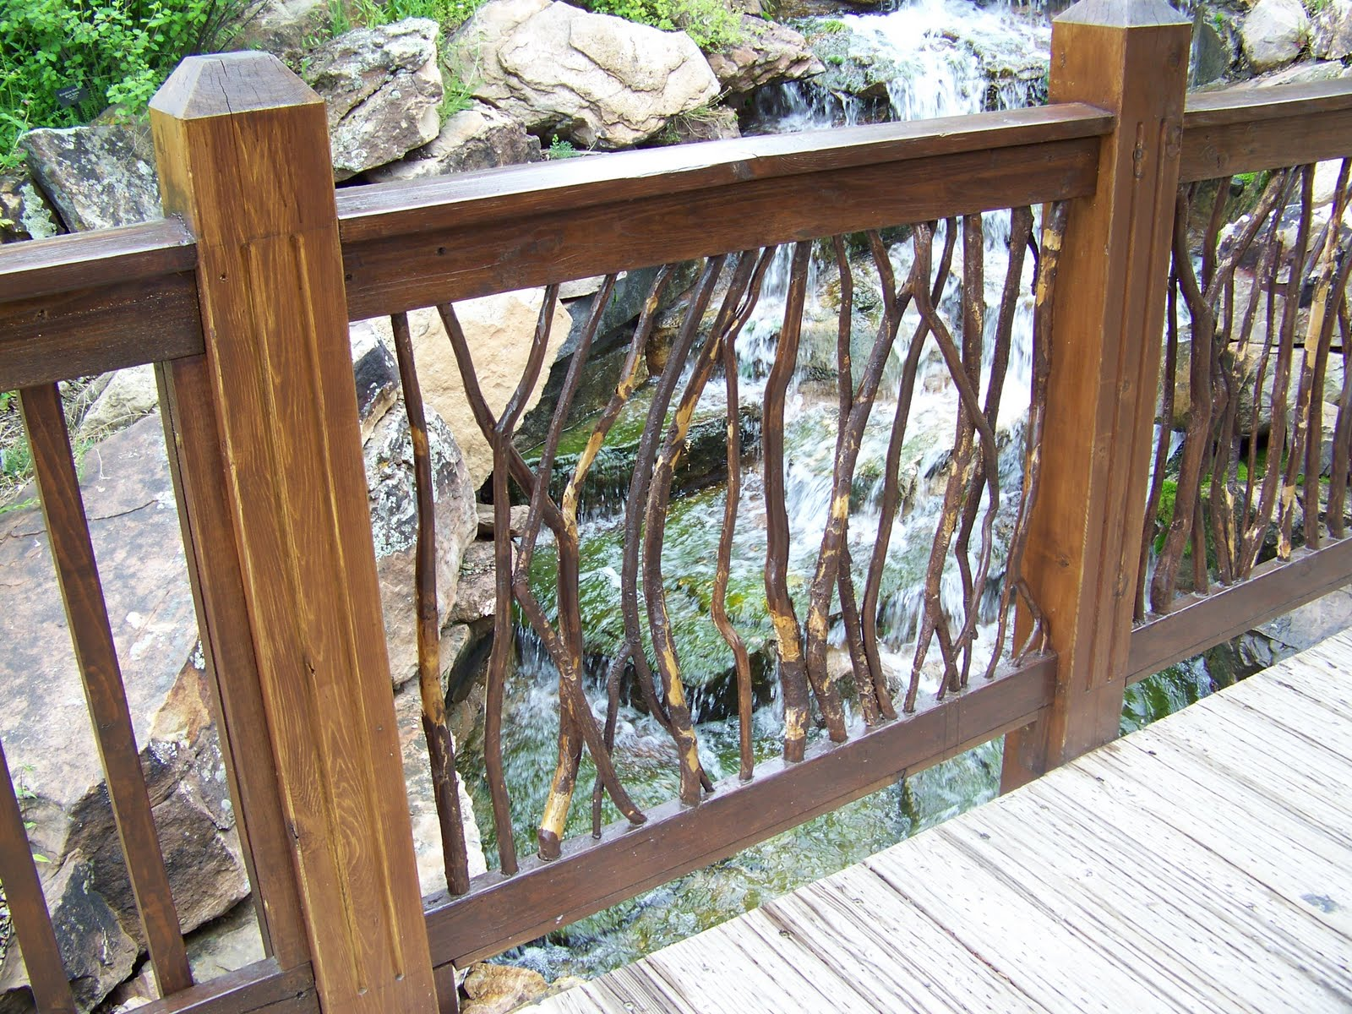
Notes:
Betty Ford Alpine Gardens,

Slide 10
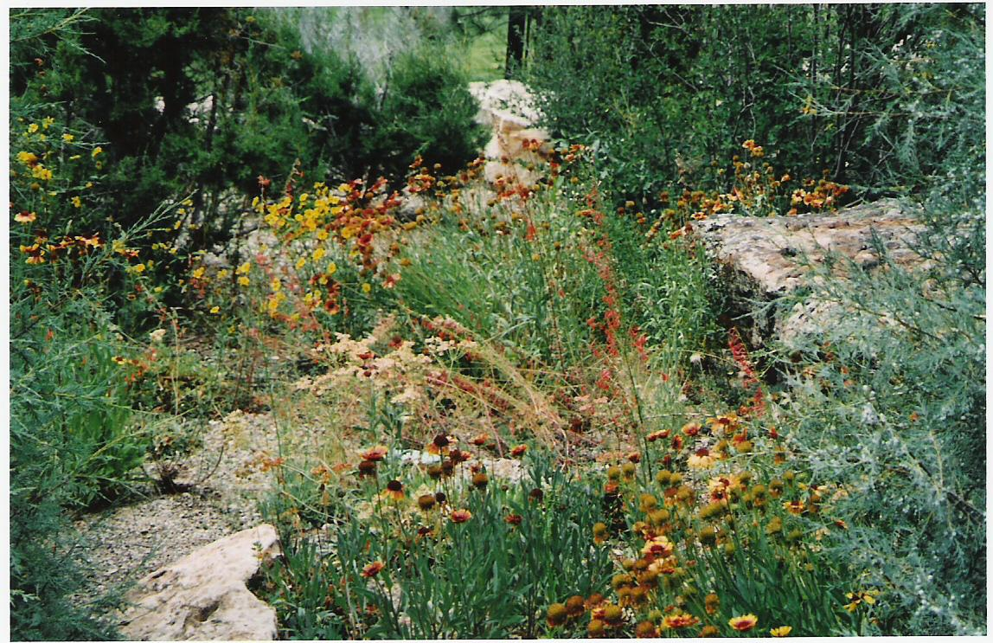
Notes:
Betty Ford Alpine Gardens,

Slide 11
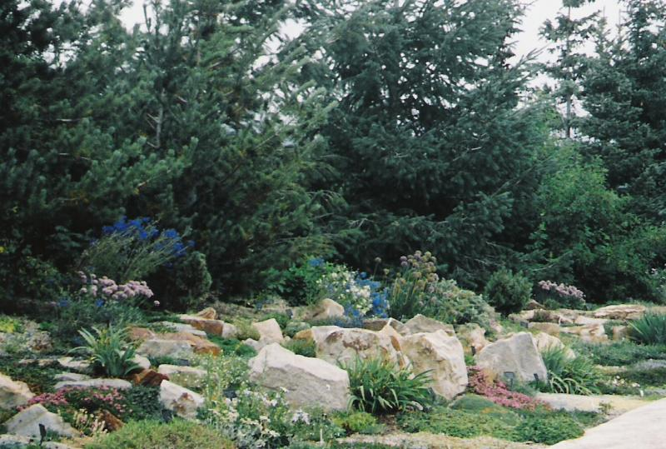
Notes:
Betty Ford Alpine Gardens,

Slide 12
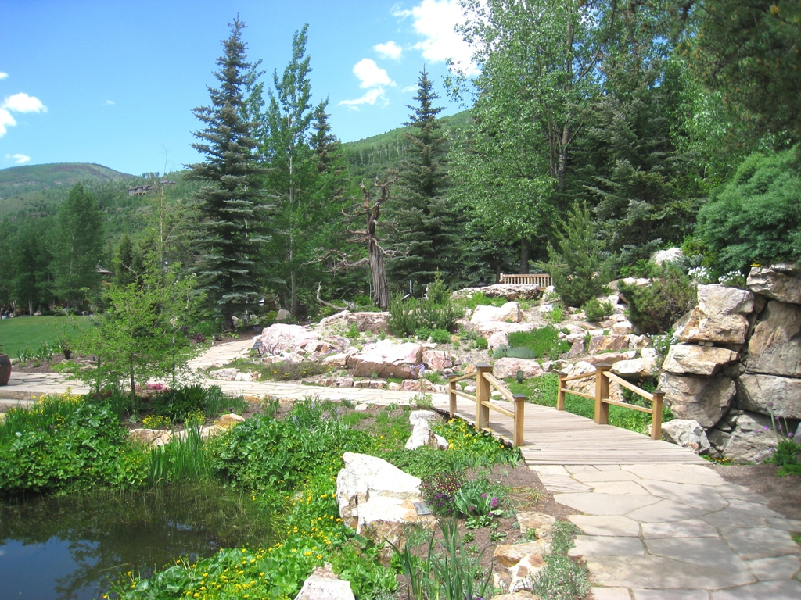
Notes:
Betty Ford Alpine Gardens,

Slide 13
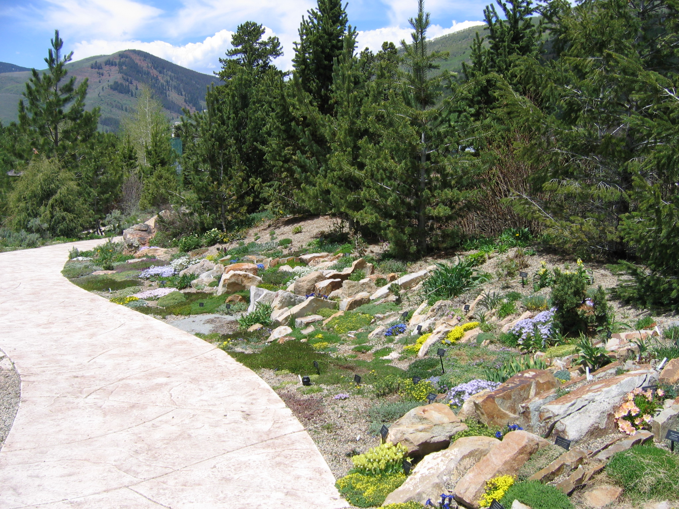
Notes:
Betty Ford Alpine Gardens,

Slide 14
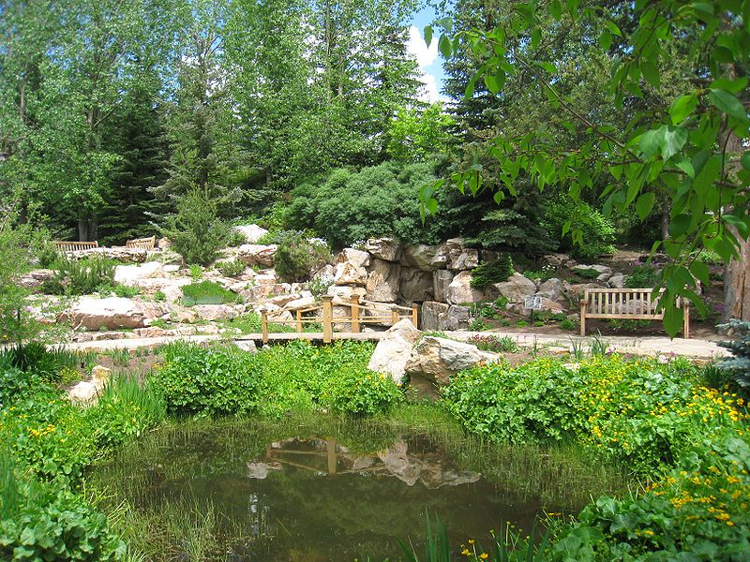
Notes:
Betty Ford Alpine Gardens,

Slide 15
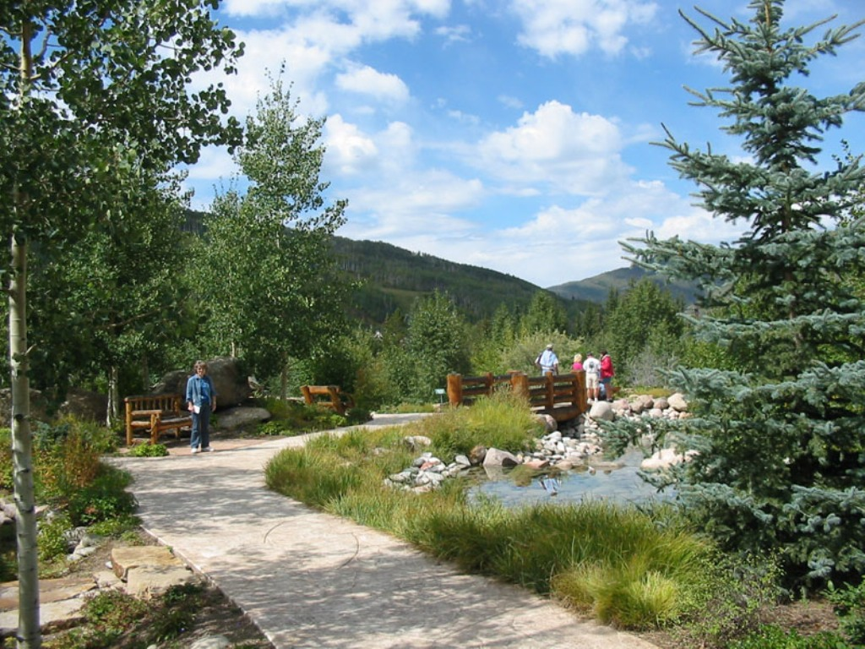
Notes:
Betty Ford Alpine Gardens,

Slide 16

Notes:
Betty Ford Alpine Gardens,

Slide 17
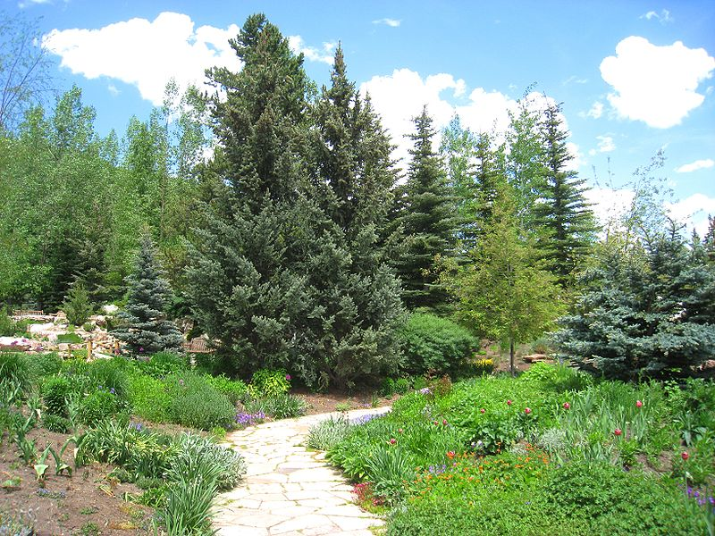

Slide 18
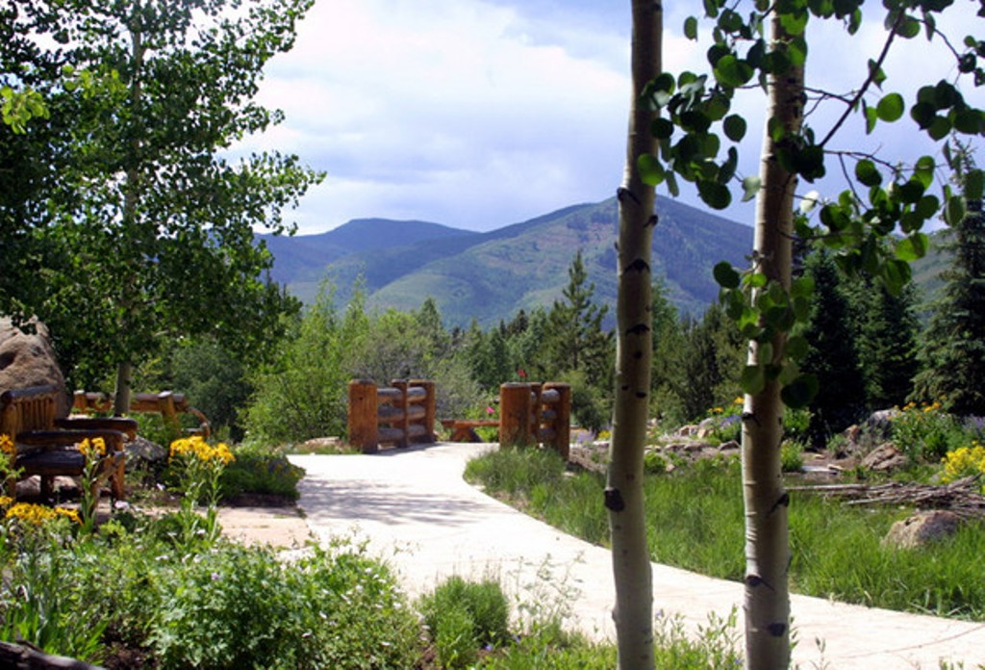
Notes:
Betty Ford Alpine Gardens,

Slide 19
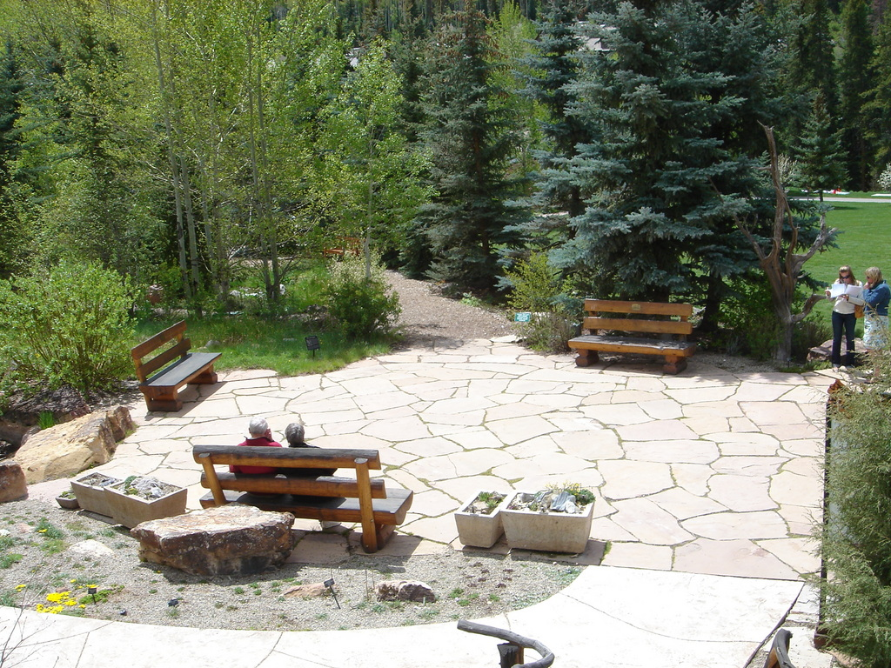
Notes:
Betty Ford Alpine Gardens,

Slide 20
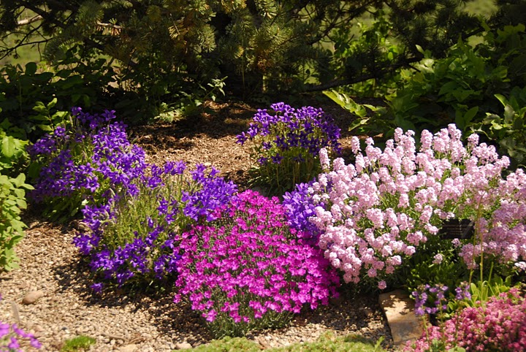
Notes:
Betty Ford Alpine Gardens,

Slide 21
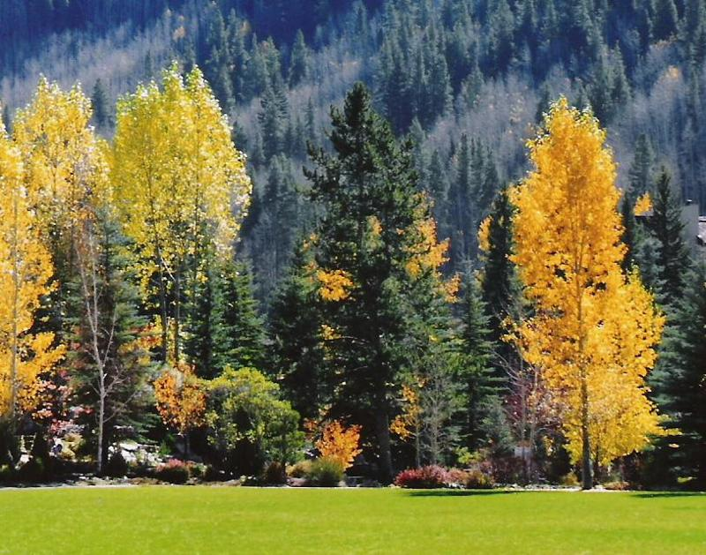
Notes:
Betty Ford Alpine Gardens,

Slide 22
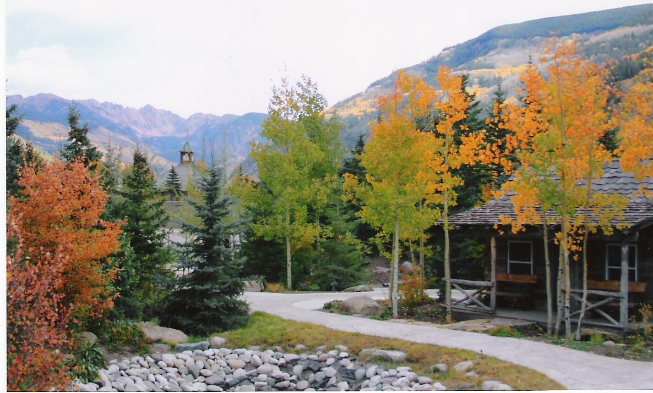
Notes:
Betty Ford Alpine Gardens,

Slide 23

Notes:
Betty Ford Alpine Gardens,

Slide 24
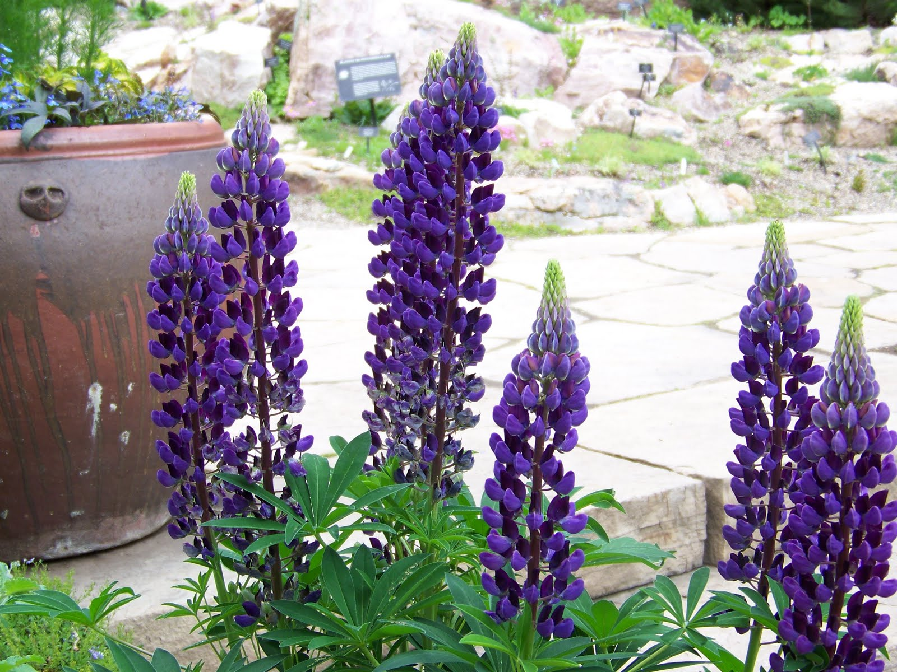
Notes:
Betty Ford Alpine Gardens,.-Lupinos

Slide 25
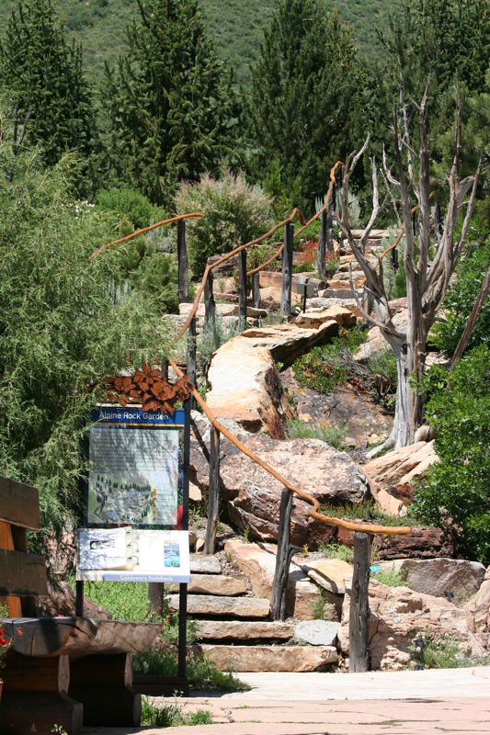
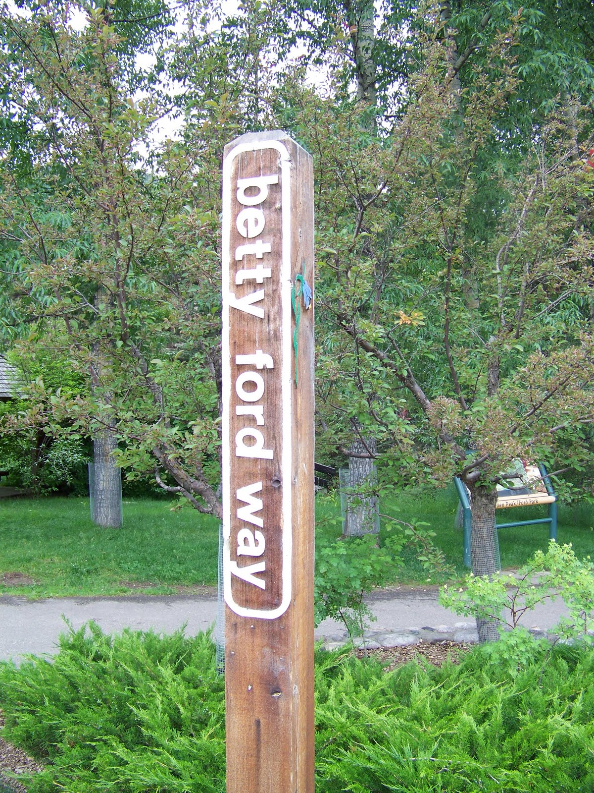
Notes:
Betty Ford Alpine Gardens,

Slide 26
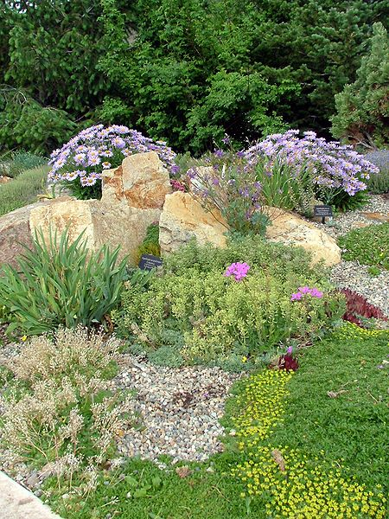
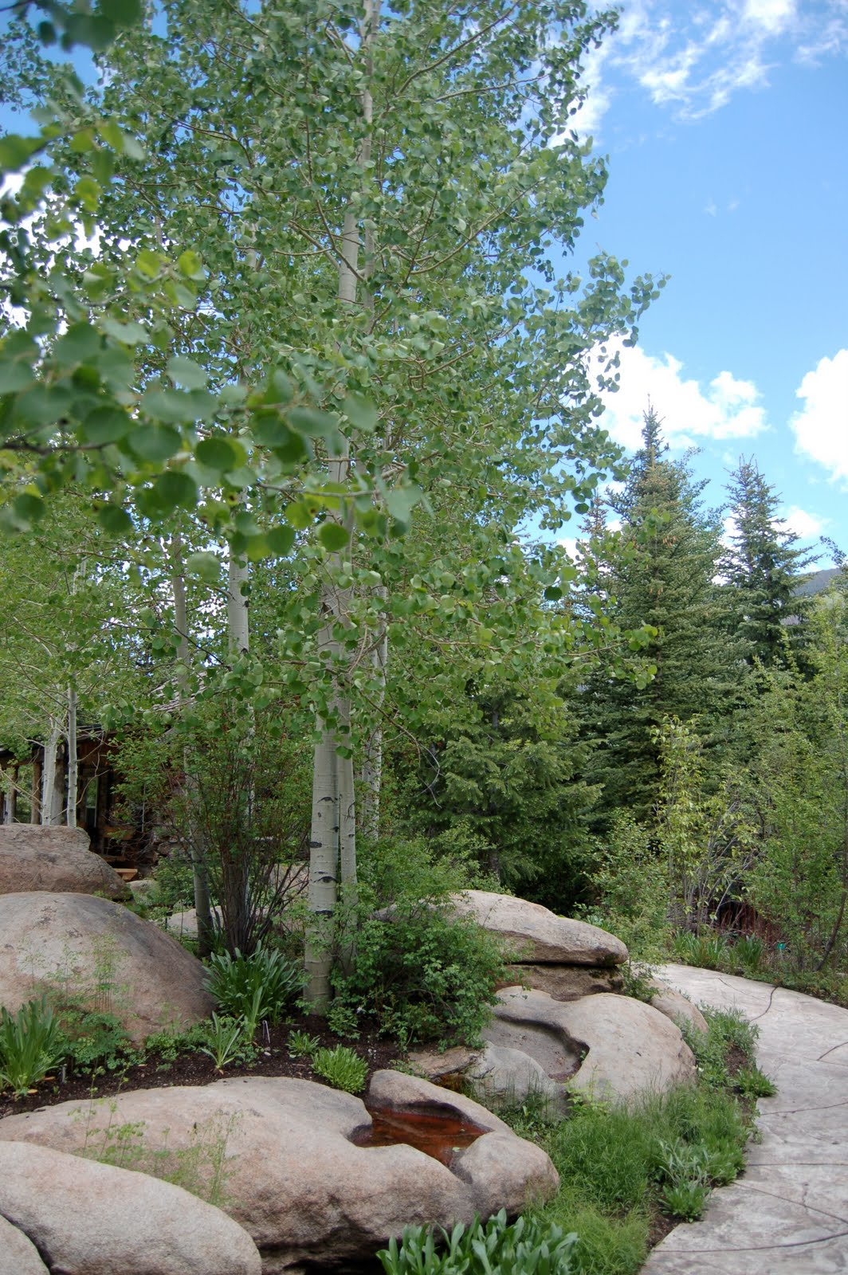
Notes:
Betty Ford Alpine Gardens,

Slide 27
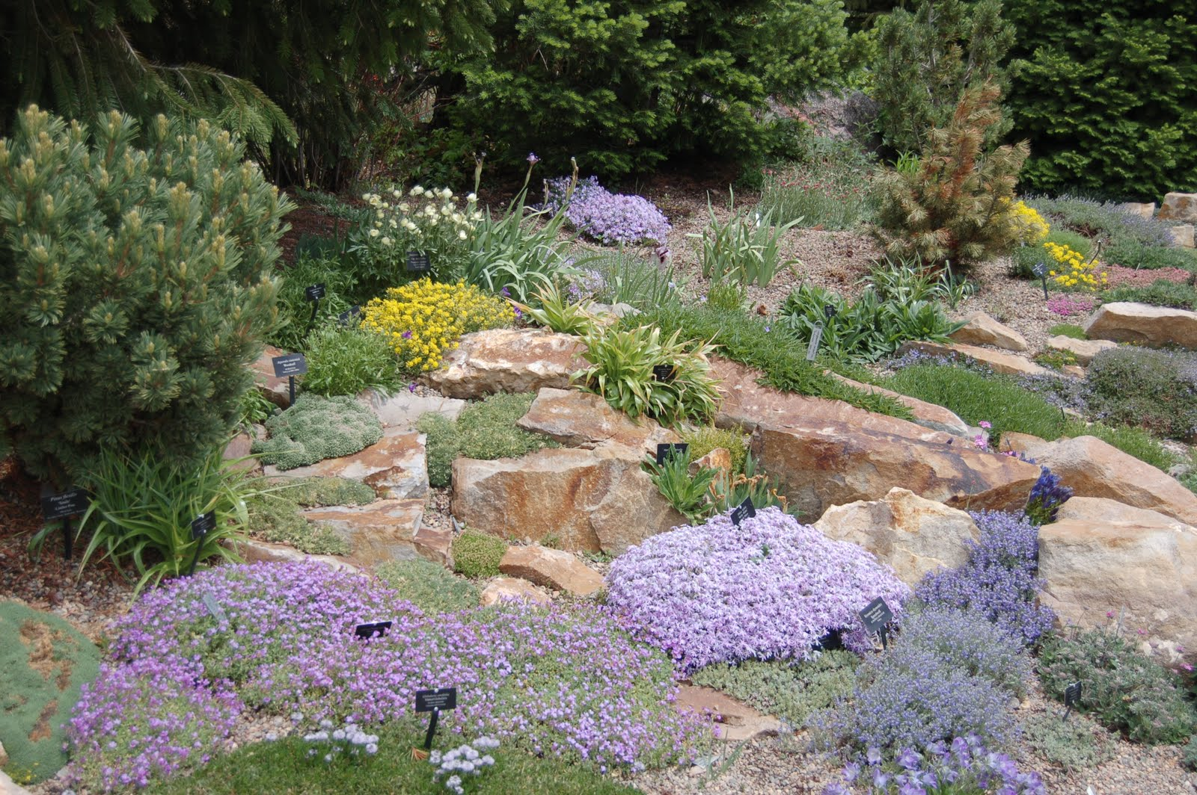
Notes:
Betty Ford Alpine Gardens,

Slide 28
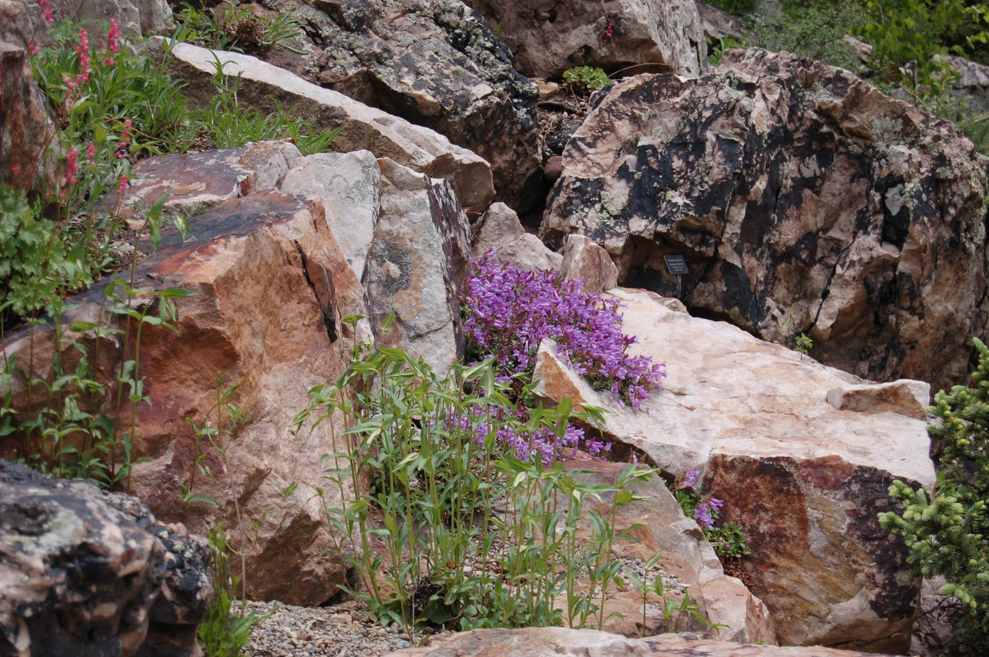
Notes:
Betty Ford Alpine Gardens,

Slide 29
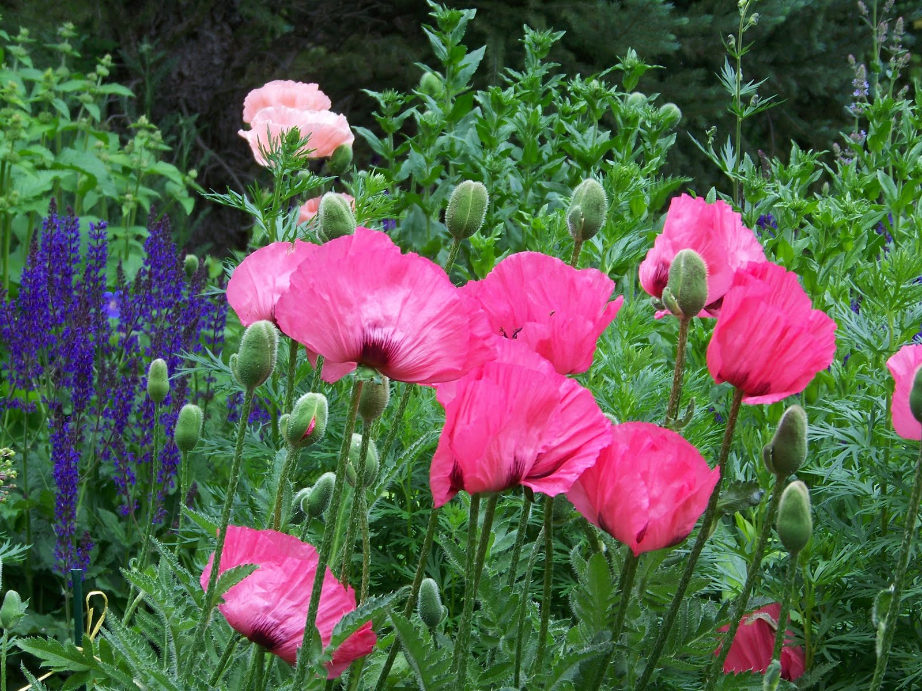
Notes:
Betty Ford Alpine Gardens,

Slide 30
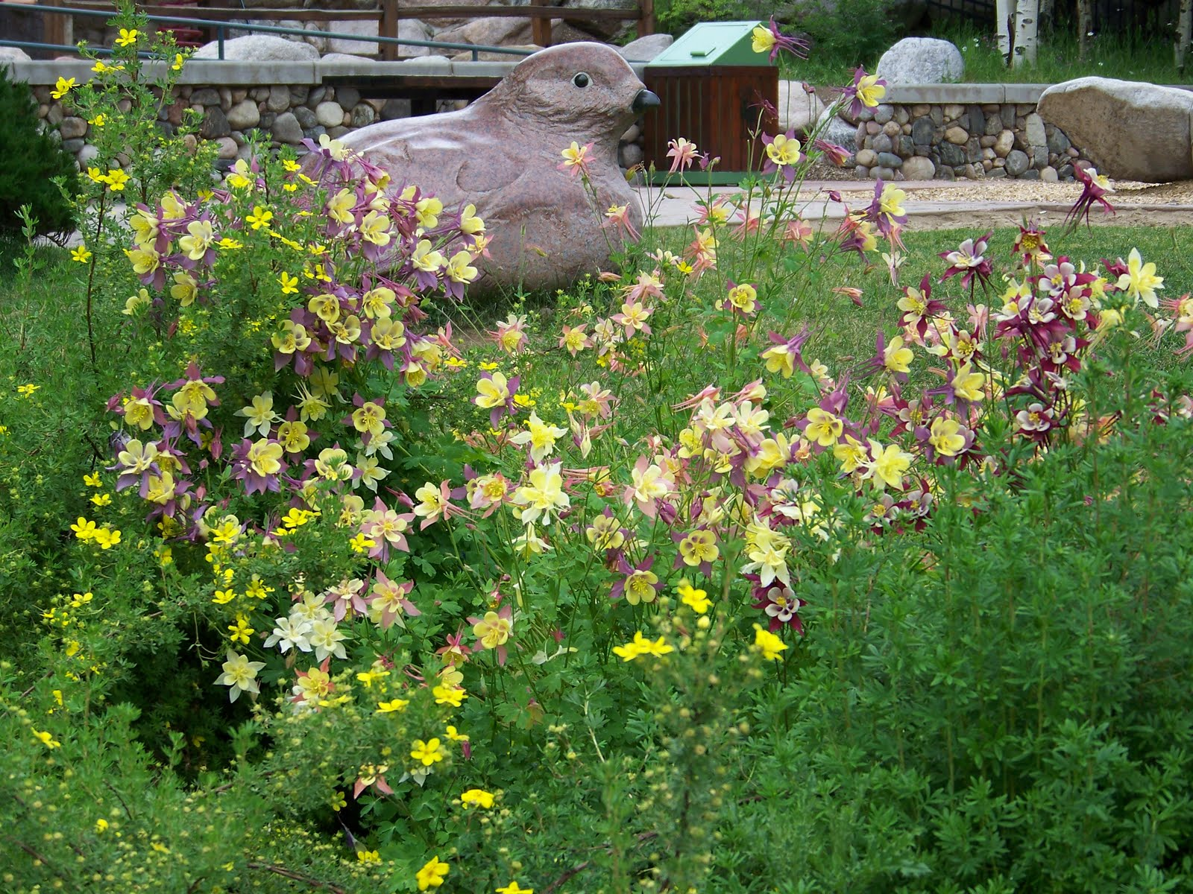
Notes:
Betty Ford Alpine Gardens,

Slide 31
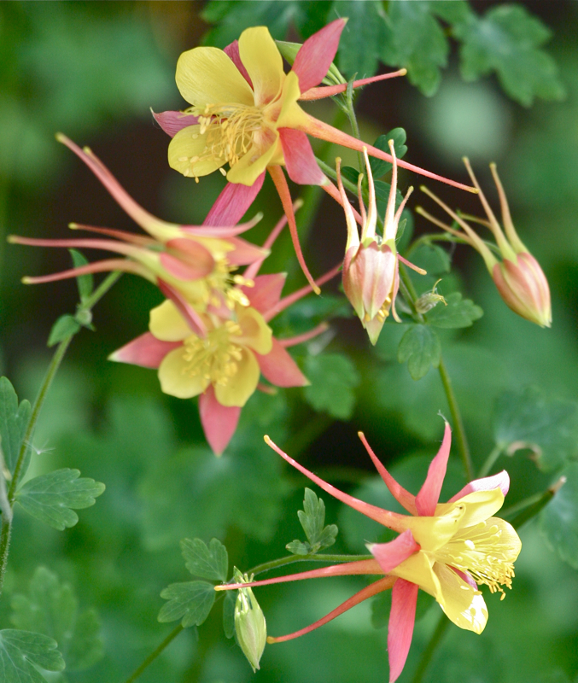
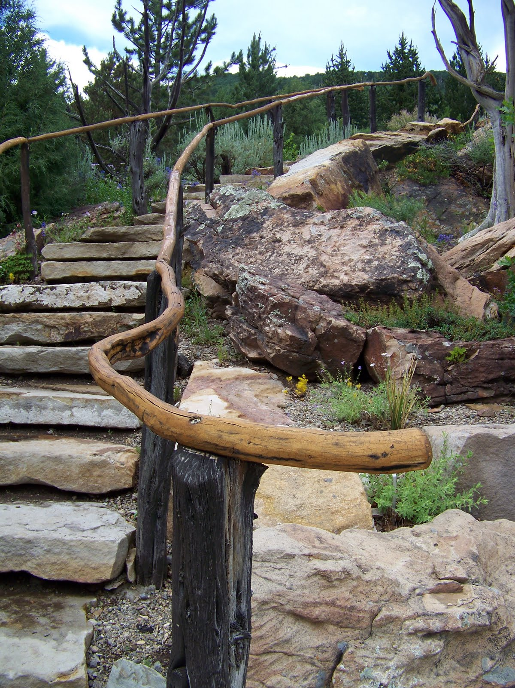
Notes:
Betty Ford Alpine Gardens,

Slide 32
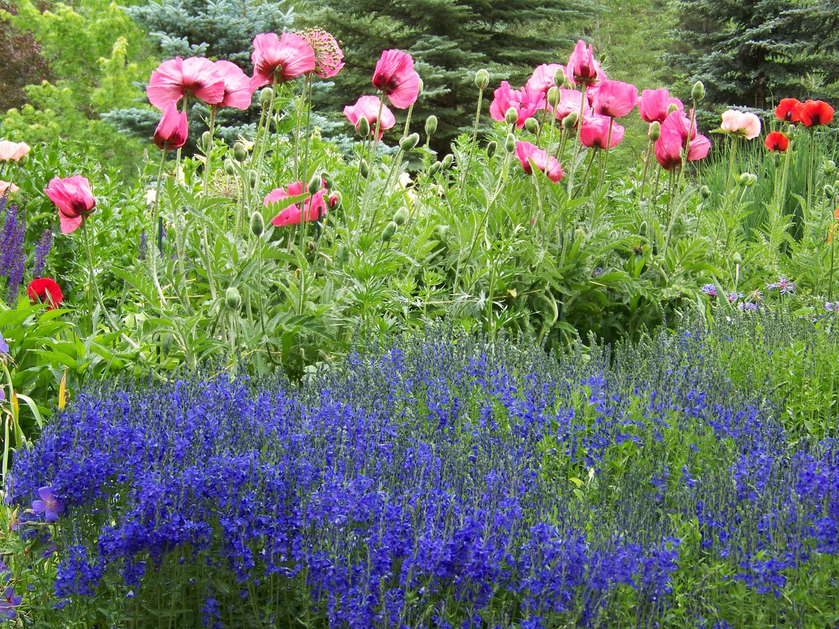
Notes:
Betty Ford Alpine Gardens,

Slide 33
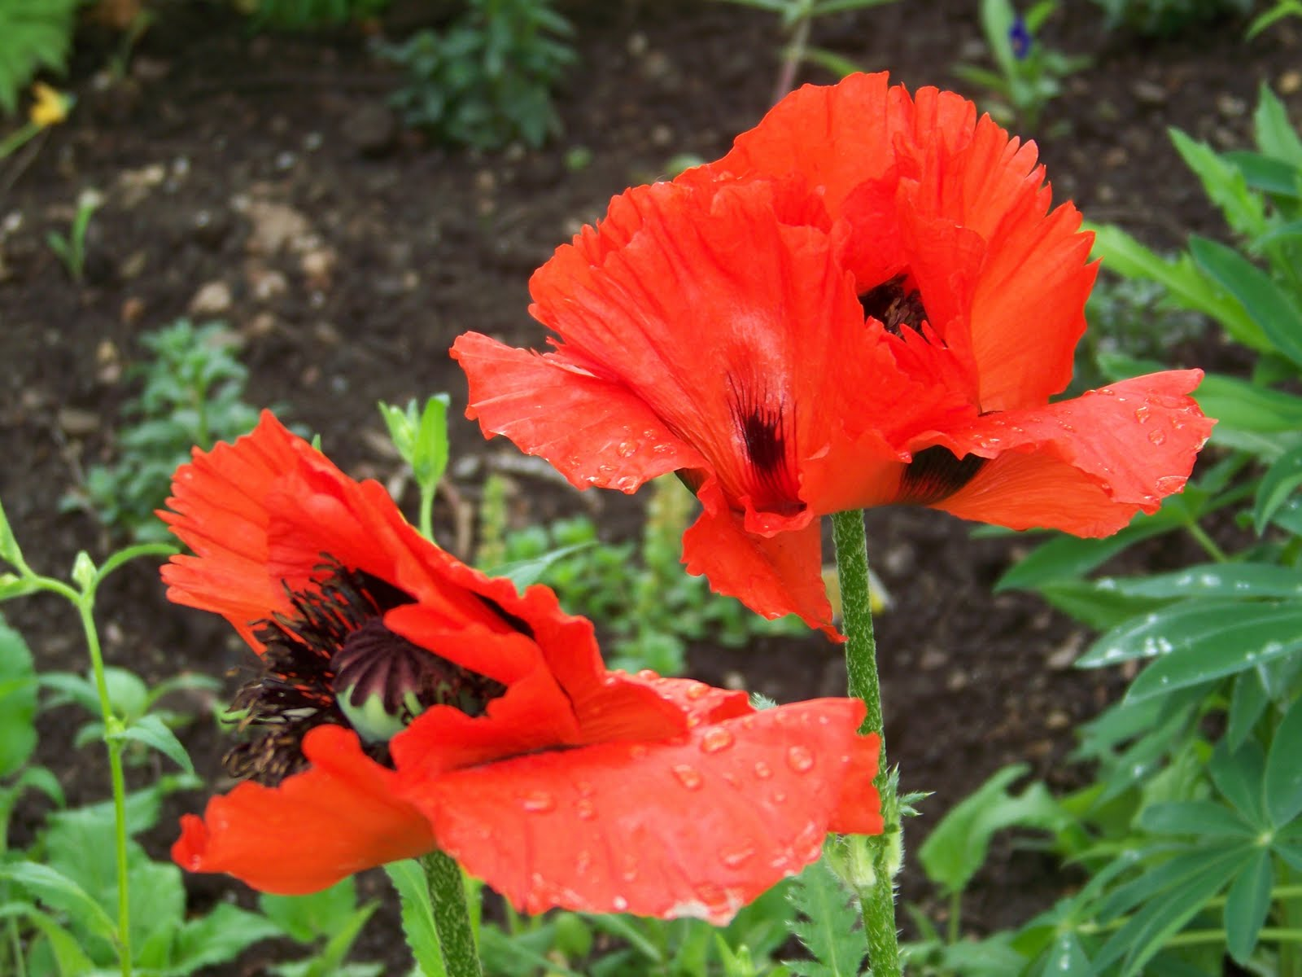
Notes:
Betty Ford Alpine Gardens,

Slide 34
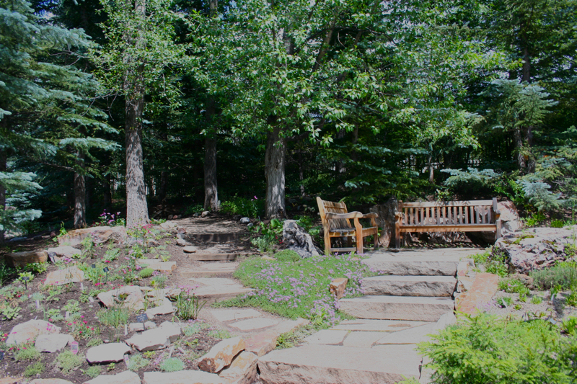
Notes:
Betty Ford Alpine Gardens,

Slide 35
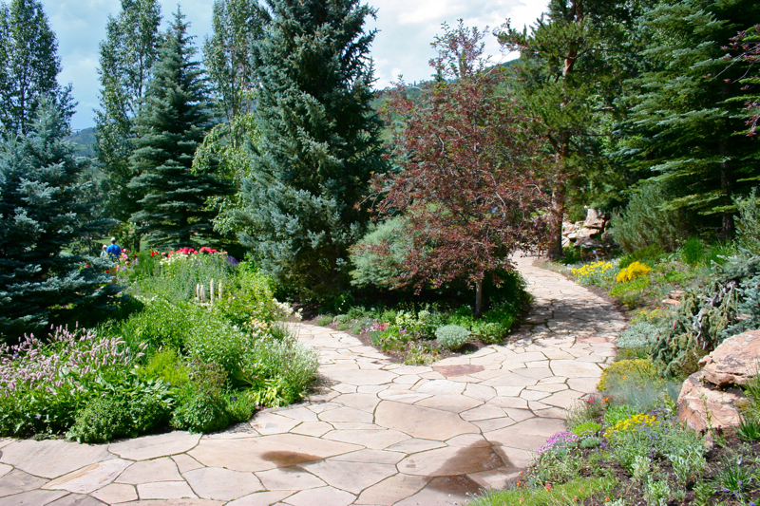
Notes:
Betty Ford Alpine Gardens,

Slide 36
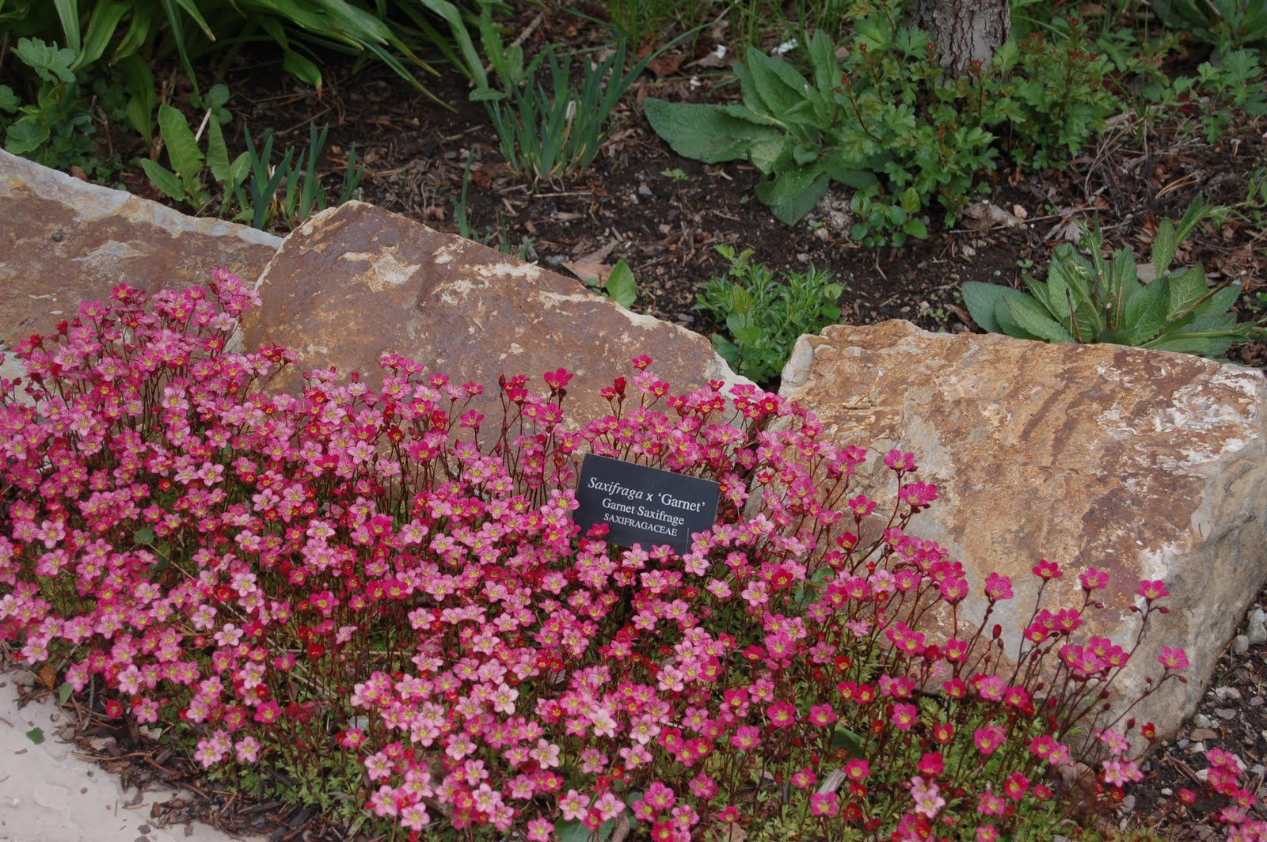
Notes:
Betty Ford Alpine Gardens,

Slide 37
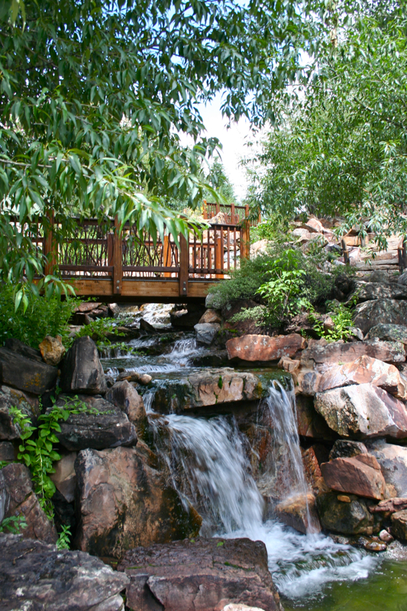
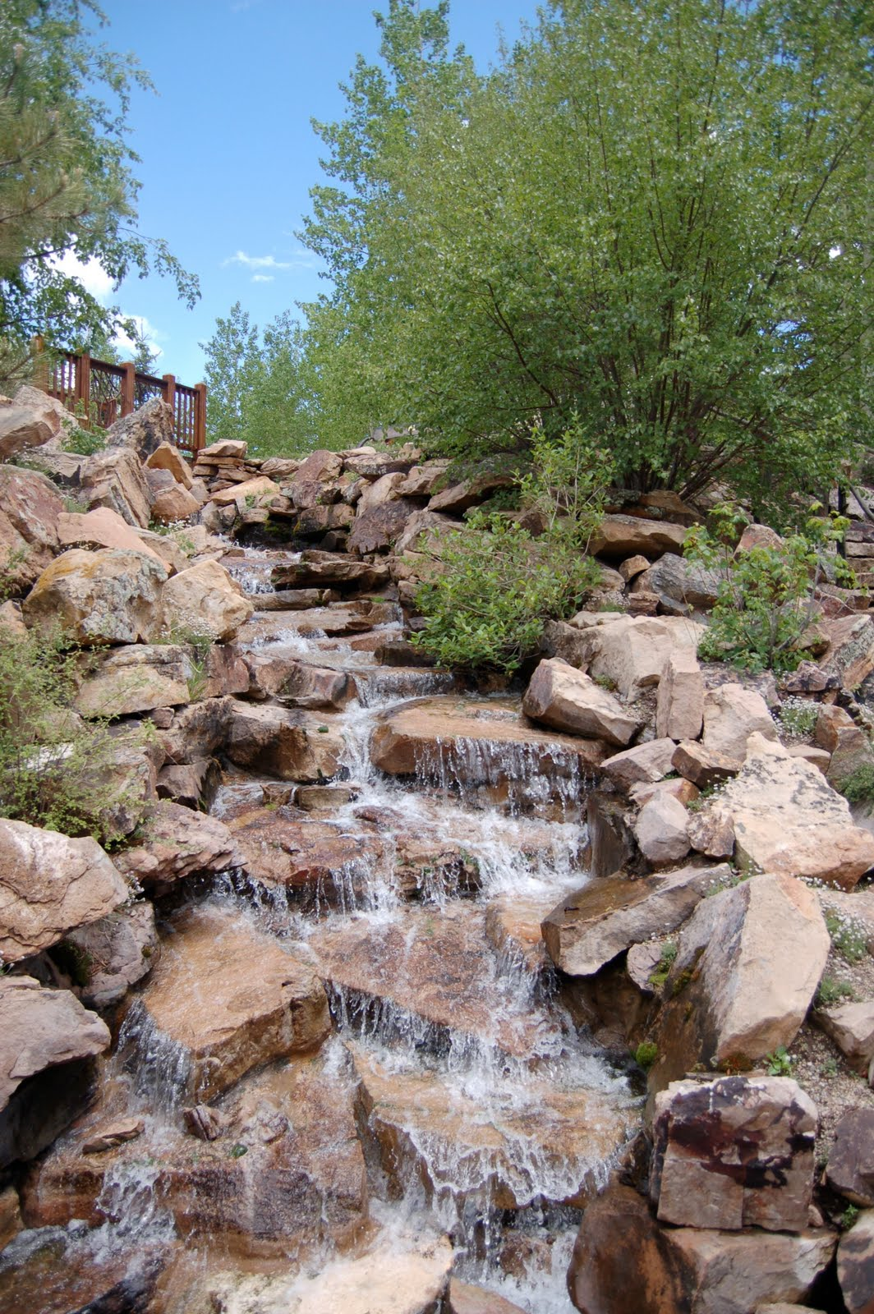
Notes:
Betty Ford Alpine Gardens,

Slide 38
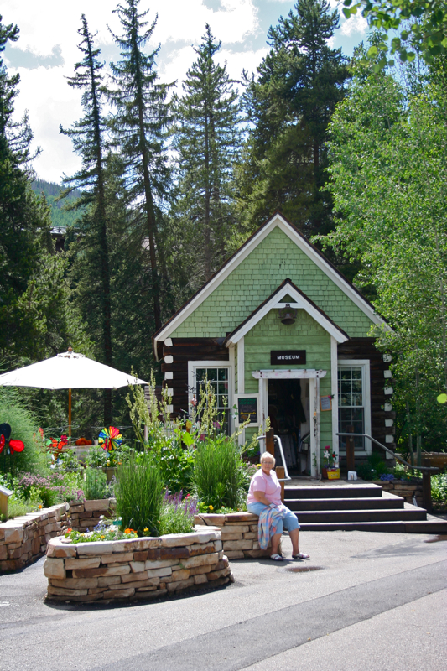
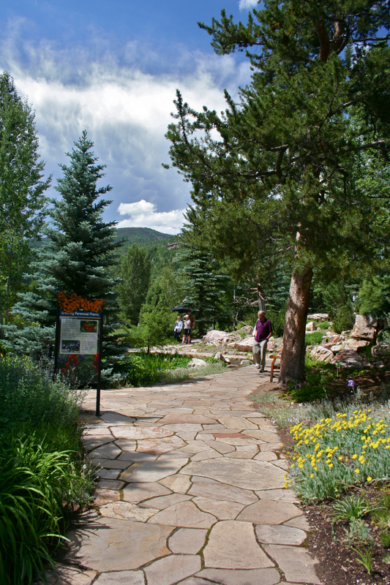
Notes:
Betty Ford Alpine Gardens,

Slide 39
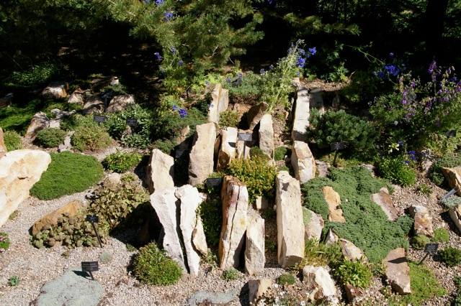
Notes:
Betty Ford Alpine Gardens,

Slide 40
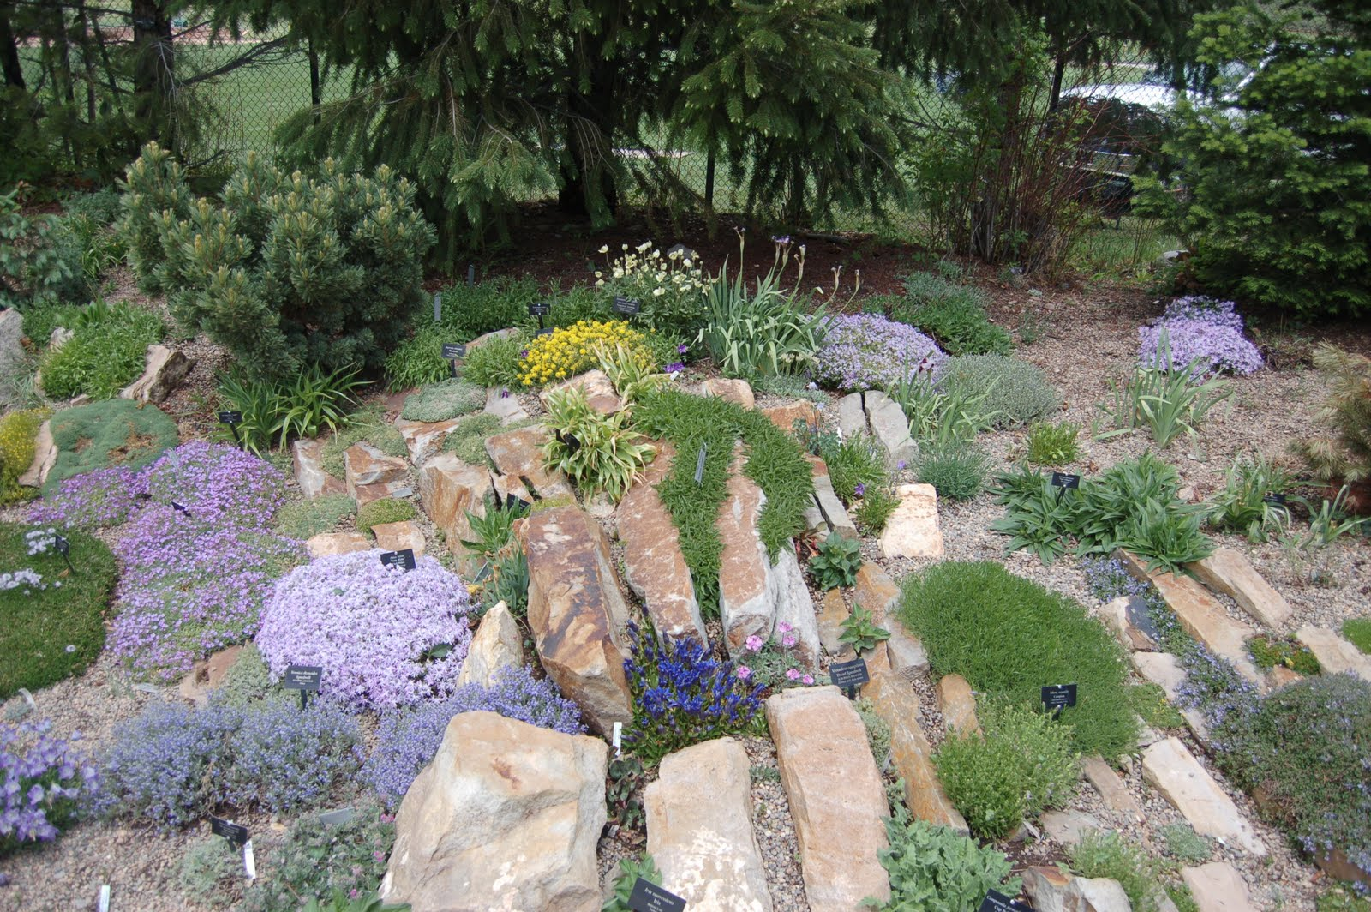
Notes:
Betty Ford Alpine Gardens,

Slide 41
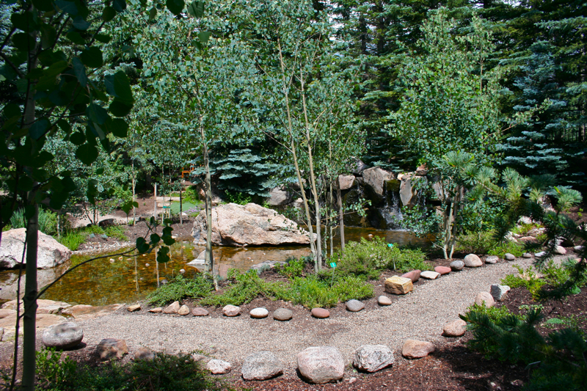
Notes:
Betty Ford Alpine Gardens,

Slide 42
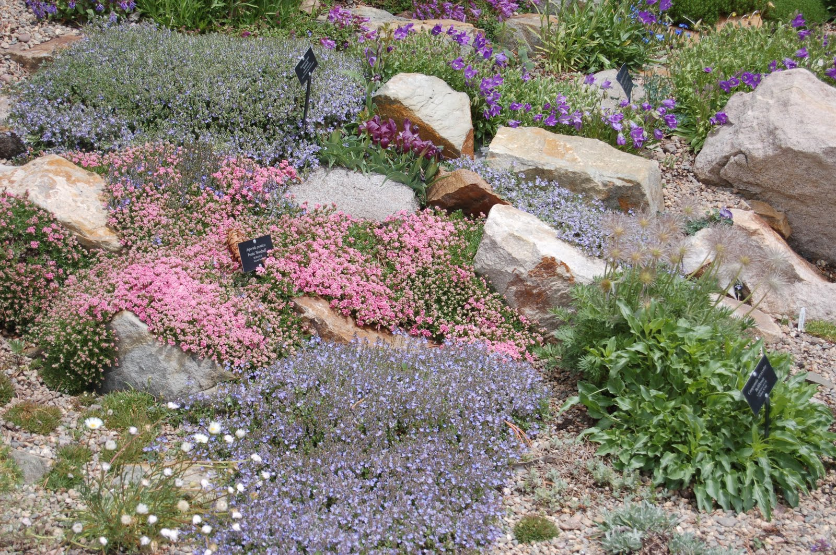

Slide 43
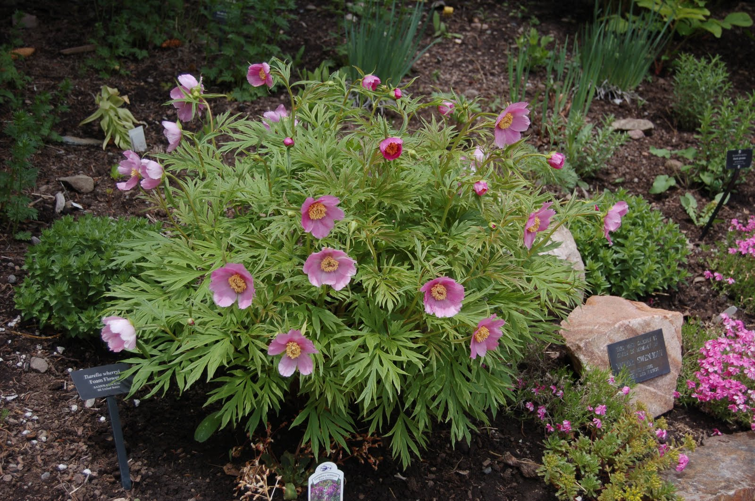
Notes:
Betty Ford Alpine Gardens.

Slide 44
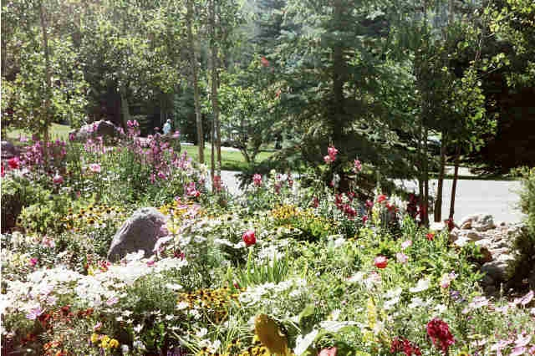
Notes:
Betty Ford Alpine Gardens.

Slide 45
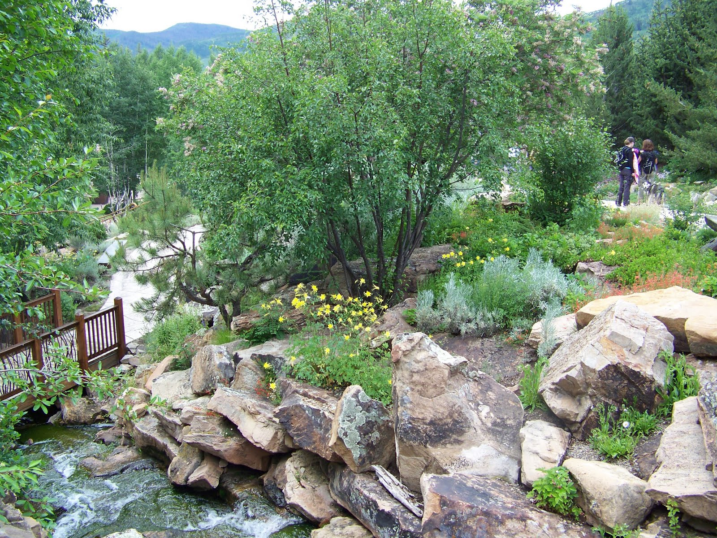
Notes:
Betty Ford Alpine Gardens.

Slide 46

Notes:
Betty Ford Alpine Gardens.

Slide 47

Notes:
Betty Ford Alpine Gardens.

Slide 48
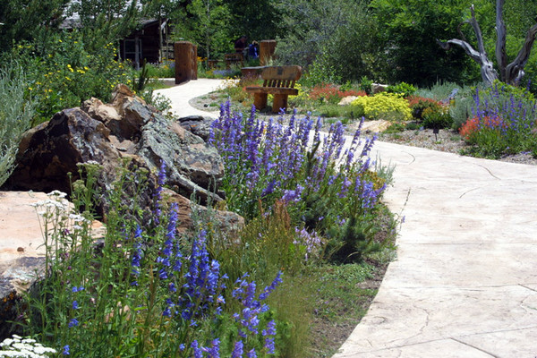
Notes:
Betty Ford Alpine Gardens.

Slide 49
Notes:
Betty Ford Alpine Gardens.

Slide 50
Cleveland Botanical Garden
El Jardín Botánico de Cleveland, que se encuentra en el círculo de la universidad barrio de Cleveland, Ohio , en el Estados Unidos , fue fundado en 1930 como el Centro Jardín of Garetear Cleveland.
Fue la primera de estas organizaciones en una ciudad estadounidense.
Originalmente ubicado en una reformada casa de botes en el Parque Laguna de Wade, el centro sirvió de horticultura de la biblioteca, que ofrece clases y talleres para los jardineros y encabeza el embellecimiento proyectos en la comunidad..

Slide 51
En 1966, después de haber superado su hogar original, el Centro Jardín trasladó a su actual ubicación en círculo de la universidad, el lugar de la antigua colección zoológica de Cleveland .
Restos del antiguo foso del oso aún permanecen en la Ohio Woodland Garden.
En 1994, la Junta Directiva de la organización cambió el nombre por el de Cleveland Botanical Garden para reflejar una misión ampliada de manera espectacular y puso en marcha una ambiciosa campaña de capital para desarrollar un centro que apoye la agenda del programa mejorado.
El edificio ampliado y renovado, diseñado por Graham Gun Arquitectos de Cambridge, Massachusetts , se abrió al público en julio de 2003.

Slide 52
La pieza central de la expansión $ 50.000.000
2003 es The Eleanor Armstrong Smith Glasshouse, un (1.700 m²) conservatorio hogar de vida vegetal y animal a partir de dos diferentes biomas , el desierto espinoso de Madagascar y el bosque nuboso de Costa Rica .
Cuentan con más de 350 especies de plantas y 50 especies de animales, entre ellos cientos de mariposas.
También hay (40.000 m 2) de jardines, incluyendo el galardonado Jardín de Hershey niños (el jardín de los primeros niños en Ohio), el Elizabeth y Nona Evans Restaurativa Garden, el David y Paula Swetland Topiary Garden, la Reserva de la hierba occidental Sociedad del Jardín, el Jardín Japonés,

Slide 53
El Jardín de las Rosas de Sears-Swetland, Ohio Woodland, la CK "Pat" Patrick Perenne Fronteriza, y el público Campsey-Stauffer pasarela Garden
Los jardines fueron presentados en una quinta temporada episodio de Supernatural , titulado "Dark Side of the Moon".

Slide 54

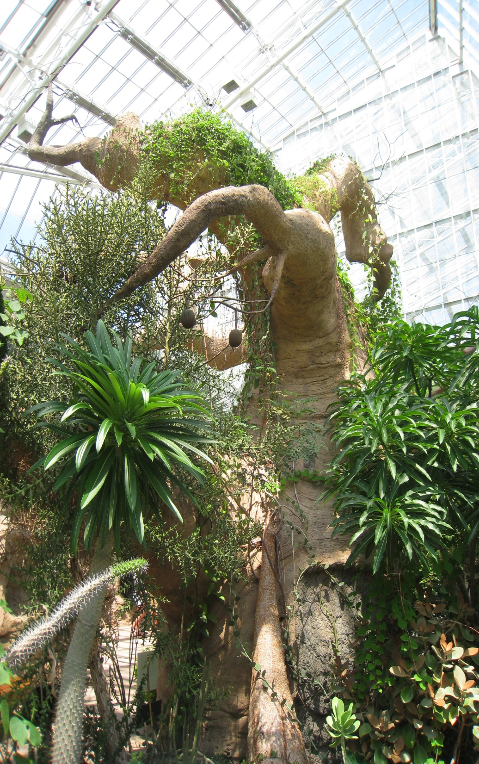
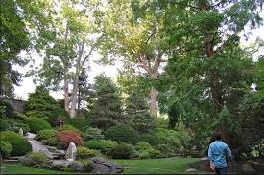
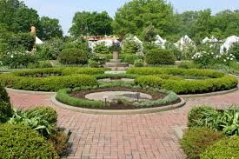
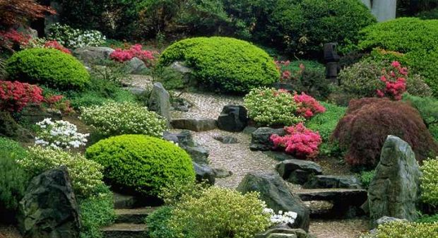

Notes:
Cleveland Botanical Garden

Slide 55

Notes:
Cleveland Botanical Garden

Slide 56

Notes:
Cleveland Botanical Garden

Slide 57

Notes:
Cleveland Botanical Garden

Slide 58

Notes:
Cleveland Botanical Garden

Slide 59

Notes:
Cleveland Botanical Garden

Slide 61

Notes:
Cleveland Botanical Garden.

Slide 62

Notes:
Cleveland Botanical Garden.

Slide 63

Notes:
Cleveland Botanical Garden.

Slide 64

Notes:
Cleveland Botanical Garden.

Slide 65


Slide 66

Notes:
Cleveland Botanical Garden

Slide 67

Notes:
Cleveland Botanical Garden

Slide 68

Notes:
Cleveland Botanical Garden

Slide 69

Notes:
Cleveland Botanical Garden

Slide 70

Notes:
Cleveland Botanical Garden

Slide 71

Notes:
Cleveland Botanical Garden

Slide 72

Notes:
Cleveland Botanical Garden

Slide 73

Notes:
Cleveland Botanical Garden

Slide 74

Notes:
Cleveland Botanical Garden

Slide 75

Notes:
Cleveland Botanical Garden

Slide 76

Notes:
Cleveland Botanical Garden

Slide 77

Notes:
Cleveland Botanical Garden

Slide 78

Notes:
Cleveland Botanical Garden

Slide 79

Notes:
Cleveland Botanical Garden

Slide 80

Notes:
Cleveland Botanical Garden

Slide 81

Notes:
Cleveland Botanical Garden

Slide 82


Slide 83

Notes:
Cleveland Botanical Garden

Slide 84

Notes:
Cleveland Botanical Garden

Slide 85

Notes:
Cleveland Botanical Garden

Slide 86

Notes:
Cleveland Botanical Garden

Slide 87

Notes:
Cleveland Botanical Garden

Slide 88
Desert Botanical Garden.
El Jardín Botánico del Desierto es un jardín botánico de (57 ha) ubicado en 1201 N. Galván Parkway en Phoenix, Arizona EE.UU. .
Fundado por el Cactus de Arizona y Sociedad flora nativa en 1937 y se estableció en este lugar en 1939, el jardín cuenta con más de 21.000 plantas , en más de 4.000 taxones, un tercio de los cuales son nativos de la zona, incluyendo 139 especies que son raras, amenazadas o en peligro de extinción .
De especial interés son las ricas colecciones de agave (176 taxones ) y cactus (10.350 plantas en 1350 taxones), especialmente la Opuntia sub-familia.

Slide 89
Las plantas de las condiciones climáticas menos extremas están protegidos bajo cobertizos.
Se centra en las plantas adaptadas a las condiciones del desierto, incluyendo una colección de Australia, una colección de Baja California y una colección de América del Sur.
Varios ecosistemas están representados: un mesquite bosque, semidesierto pastizales y tierras altas chaparral
El Jardín Botánico del Desierto ha sido designada como punto del orgullo de Phoenix .
En la década de 1930, un pequeño grupo de ciudadanos locales se interesó en la conservación del medio ambiente del desierto frágil.

Slide 90
Uno de ellos fue el botánico sueco Gustaf Starck , quien encontró los residentes afines mediante la publicación de un cartel, "Save the desert", con una flecha apuntando a su casa.
En 1936, formaron el Cactus de Arizona y Native Sociedad Flora Silvestres (ACNFS) para patrocinar a un jardín botánico para fomentar la comprensión, el aprecio y la promoción de la singularidad de los desiertos del mundo, en especial el Desierto de Sonora local.
Eventualmente Gertrude Webster , cuya casa abarcado la totalidad de lo que hoy es el barrio de Arcadia, se unió a la Sociedad.

Slide 91
Este último también desempeñó como Tesorero. Paul G. Olsen fue Secretario.
En 1938, después de mucho trabajo por la ACNFS, el consejo contrató primer director ejecutivo de la Jardín, George Lindsay, quien supervisó la primera plantación en el terreno.
Ella ofreció su estímulo, las conexiones y el apoyo financiero para establecer el jardín botánico en Papago Park.
Desempeñó como presidente de la primera Junta Directiva y Gustaf Starck de la Sociedad, WE Walker, Rell Hasket, LL Kreigbaum, y Samuel Wilson fueron los cinco vicepresidentes.

Slide 92
El Jardín Botánico del Desierto abrió sus puertas en 1939 como un museo sin fines de lucro dedicada a la investigación, la educación, la conservación y exhibición de plantas del desierto.
Los voluntarios fueron esenciales en la creación y desarrollo del Jardín, cuando el personal era escaso y las finanzas apretadas.
Estos primeros partidarios, incluyendo un par de aficionados a la botánica que donaron sus colecciones de plantas, ayudaron a planear y ejecutar la venta de plantas, fotografía y exposiciones de arte, y numerosos eventos públicos.

Slide 93
Los voluntarios siguen siendo un activo Jardín, compartir su tiempo, talentos y experiencia profesional.
Trabajan en estrecha colaboración con el personal para mantener el estado del jardín como una institución de investigación de primera planta y servir como miembros de la Junta de Síndicos, el establecimiento de la política y de gobierno del Jardín.

Slide 94

Notes:
Desert Botanical Garden.

Slide 95

Notes:
Desert- Botanical Gardens.-

Slide 96

Notes:
Desert- Botanical Gardens.-

Slide 97


Slide 98

Notes:
Desert- Botanical Gardens.-

Slide 99
Notes:
Desert- Botanical Gardens.-

Slide 100

Notes:
Desert- Botanical Gardens.-

Slide 101

Notes:
Desert Botanical Gardens.-Arizona.

Slide 102

Notes:
Desert Botanical Gardens.-Arizona.

Slide 103

Notes:
Desert Botanical Gardens.-Arizona.

Slide 104

Notes:
Desert Botanical Gardens.-Arizona.

Slide 105

Notes:
Desert Botanical Gardens.-Arizona.

Slide 106

Notes:
Desert Botanical Gardens.-Arizona.

Slide 107

Notes:
Desert Botanical Gardens.-Arizona.

Slide 108

Notes:
Desert Botanical Garden.

Slide 109

Notes:
Desert Botanical Garden.

Slide 110

Notes:
Desert Botanical Garden.

Slide 111

Notes:
Desert Botanical Garden.

Slide 112

Notes:
Desert Botanical Garden.

Slide 113


Notes:
Desert Botanical Garden.

Slide 114

Notes:
Desert Botanical Garden.

Slide 115

Notes:
Desert Botanical Garden.

Slide 116



Slide 117

Notes:
Desert- Botanical Gardens.-

Slide 118

Notes:
Desert- Botanical Gardens.-

Slide 119

Notes:
Desert- Botanical Gardens.-

Slide 120

Notes:
Desert- Botanical Gardens.-

Slide 121

Notes:
Desert- Botanical Gardens.-

Slide 122

Notes:
Desert- Botanical Gardens.-

Slide 123

Notes:
Desert- Botanical Gardens.-

Slide 124

Notes:
Desert- Botanical Gardens.-

Slide 125

Notes:
Desert- Botanical Gardens.-

Slide 126

Notes:
Desert- Botanical Gardens.-

Slide 127

Notes:
Desert- Botanical Gardens.-

Slide 128

Notes:
Desert- Botanical Gardens.-

Slide 129

Notes:
Desert- Botanical Gardens.-

Slide 130

Notes:
Desert- Botanical Gardens.-

Slide 131

Notes:
Desert- Botanical Gardens.-

Slide 132

Notes:
Desert- Botanical Gardens.-

Slide 133

Notes:
Desert- Botanical Gardens.-

Slide 134

Notes:
Desert- Botanical Gardens.-

Slide 135

Notes:
Desert- Botanical Gardens.-

Slide 136

Notes:
Desert- Botanical Gardens.-

Slide 137


Slide 138


Slide 139


Notes:
Desert Botanical Gardens.-Arizona.

Slide 140

Notes:
Desert Botanical Gardens.-Arizona.

Slide 141

Notes:
Desert Botanical Gardens.-Arizona.

Slide 142


Notes:
Desert Botanical Gardens.-Arizona.

Slide 143

Notes:
Desert Botanical Gardens.-Arizona.

Slide 144

Notes:
Desert Botanical Gardens.-Arizona.

Slide 145

Notes:
Desert Botanical Gardens.-Arizona.

Slide 146

Notes:
Desert Botanical Gardens.-Arizona.

Slide 147

Notes:
Desert Botanical Gardens.-Arizona.

Slide 148

Notes:
Desert Botanical Gardens.-Arizona.

Slide 149

Notes:
Desert Botanical Gardens.-Arizona.

Slide 150

Notes:
Desert Botanical Gardens.-Arizona.

Slide 151

Notes:
Desert Botanical Gardens.-Arizona.

Slide 152


Slide 153

Notes:
Desert Botanical Gardens.

